Slide 1

klasa II
moduł 04
AUTUMN ORCHARD
PI Synergia początkowej nauki języka obcego z edukacją wczesnoszkolną i technologiami informacyjno-komunikacyjnymi.
Projekt współfinansowany przez Europejski Fundusz Społeczny w ramach Programu Operacyjnego Kapitał Ludzki.
Priorytet III Wysoka jakość systemu oświaty, Działanie 3.3 Poprawa jakości kształcenia, Poddziałanie 3.3.4 Modernizacja treści i metod kształcenia – projekty konkursowe.

Slide 2
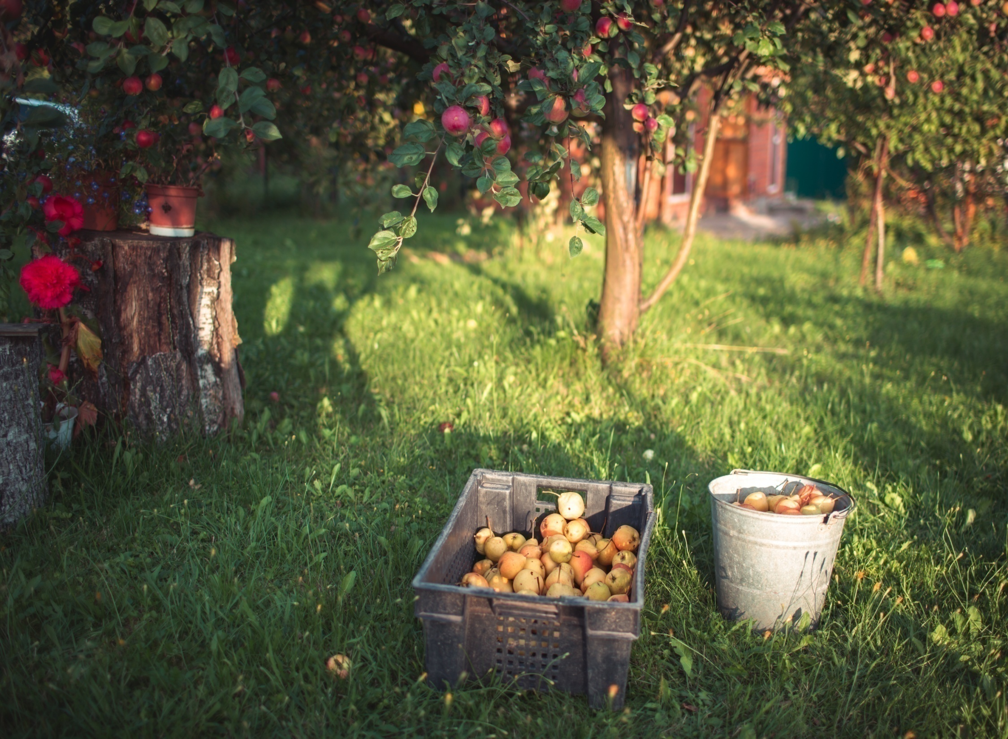

Slide 3

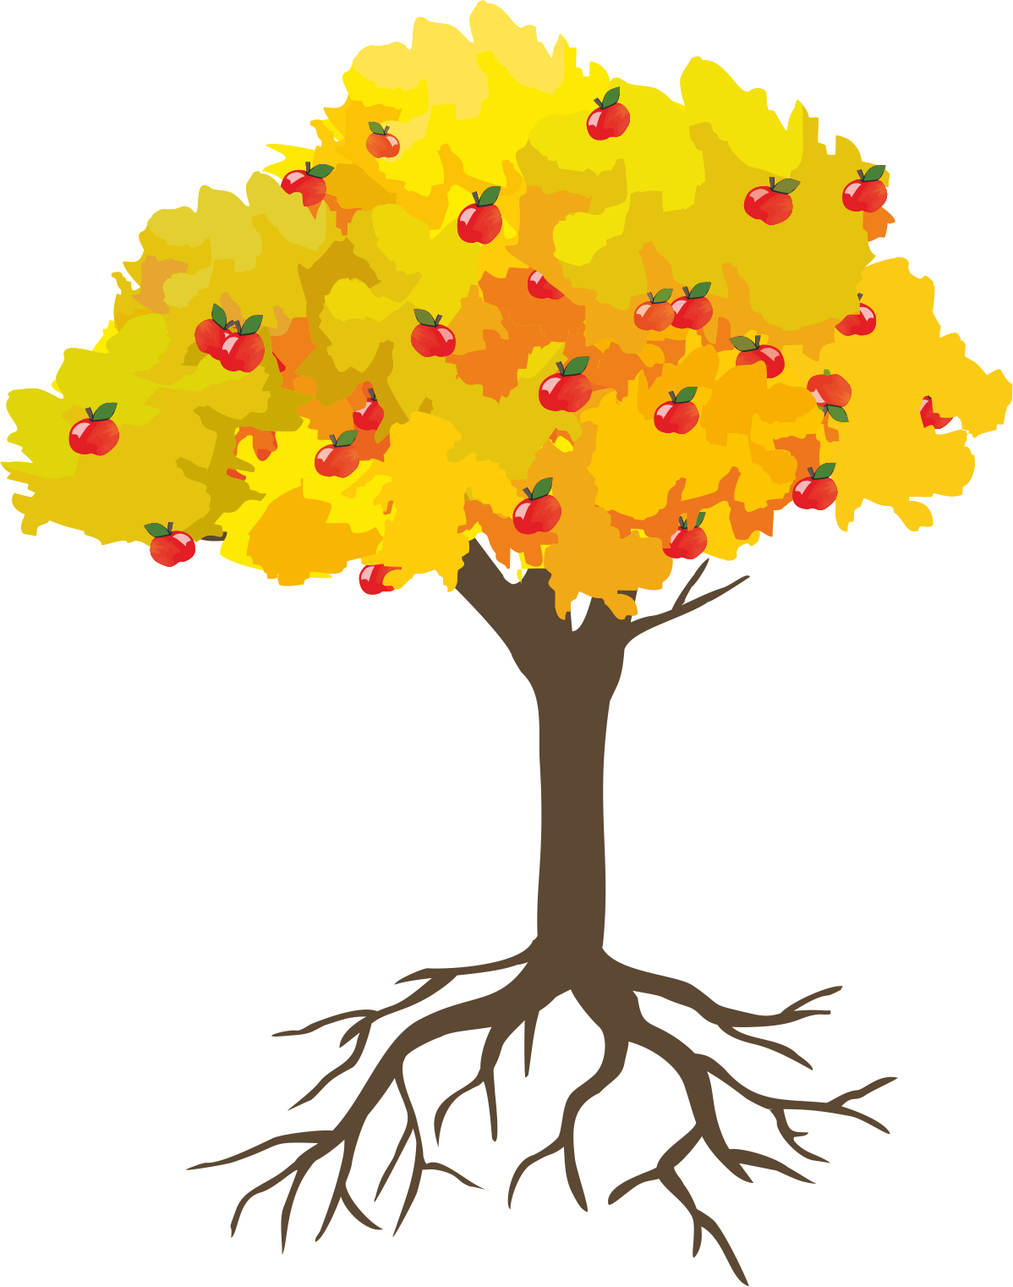
It’s an apple tree.
leaves
treetop
fruit
branches
tree trunk
roots

Slide 4
It’s an apple tree.
fruit
tree trunk
treetop
branches
roots
leaves

Slide 5
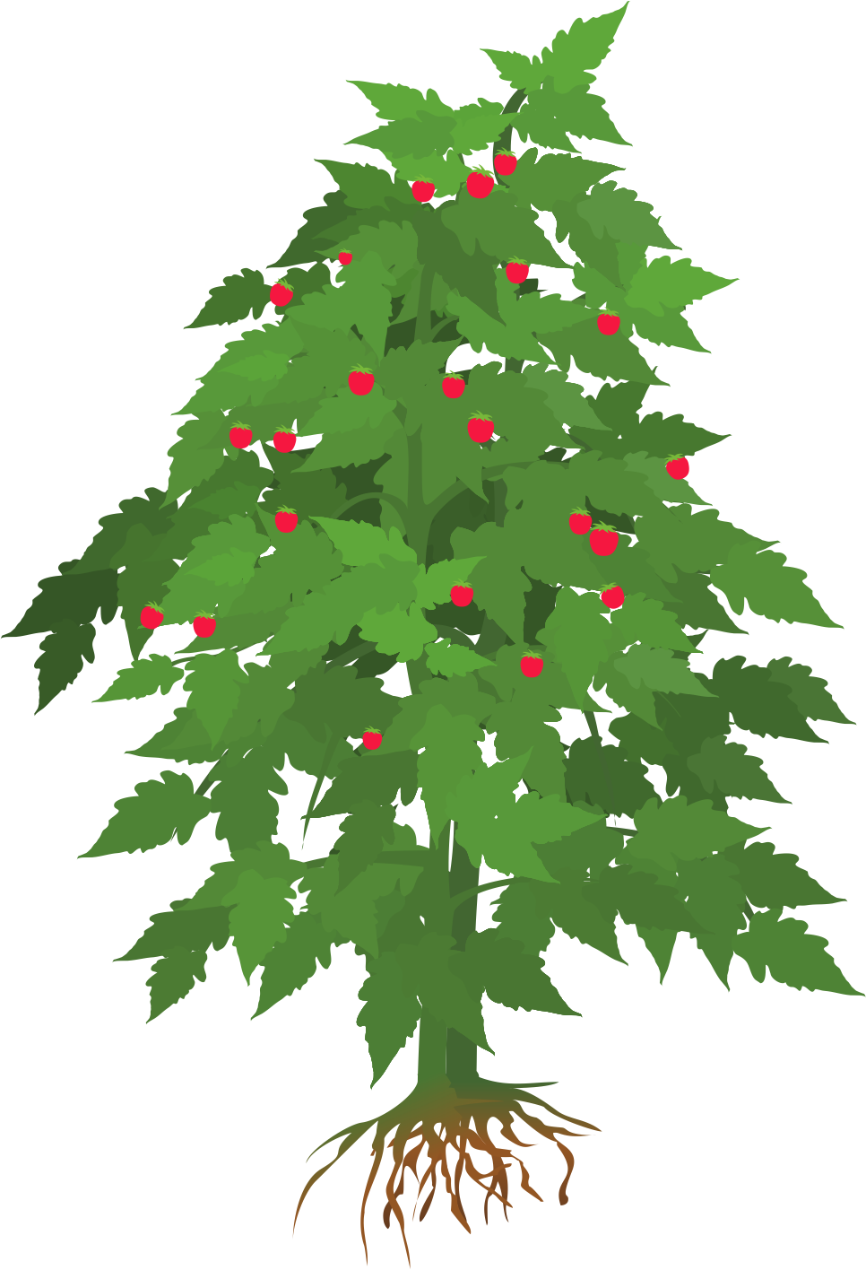
It’s a raspberry bush.
leaves
branches
fruit
roots

Slide 6
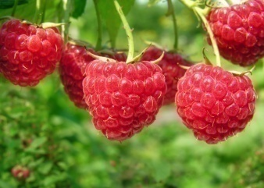
It’s a raspberry bush.
leaves
branches
fruit
roots

Slide 7
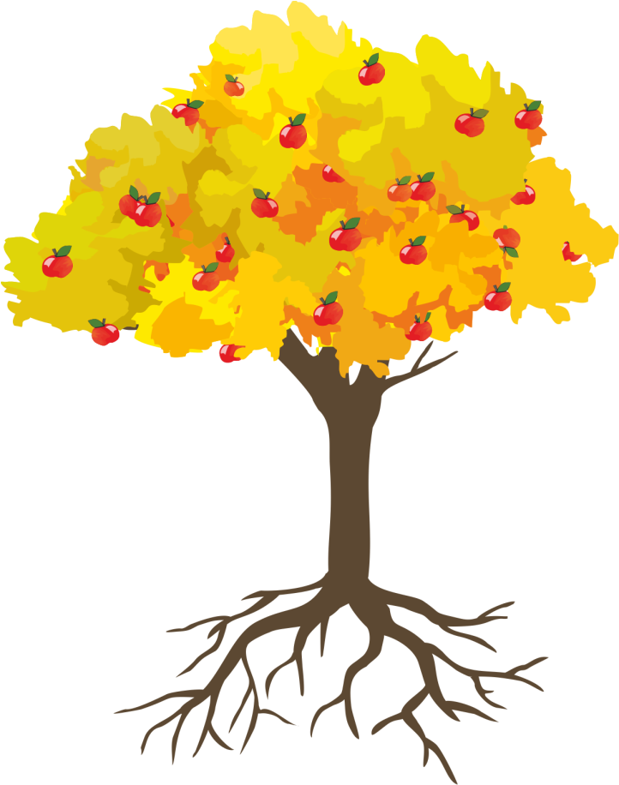
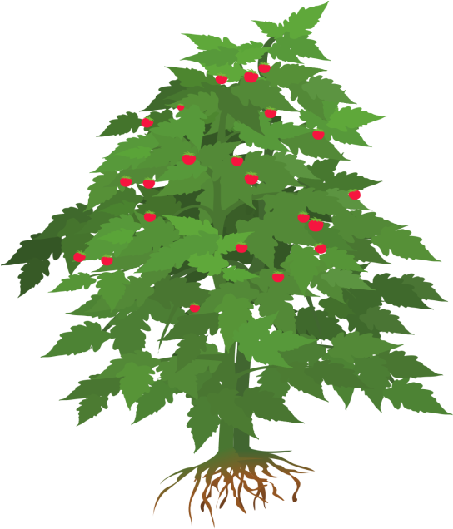
SAME
DIFFERENT
leaves
fruit
branches
tree trunk
roots
treetop

Slide 8
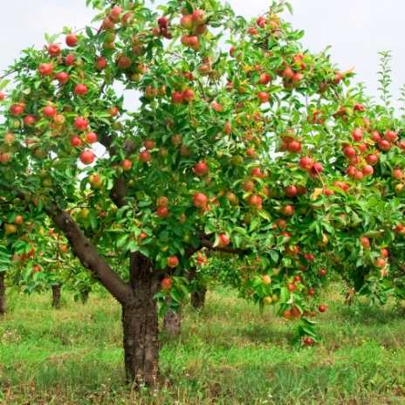
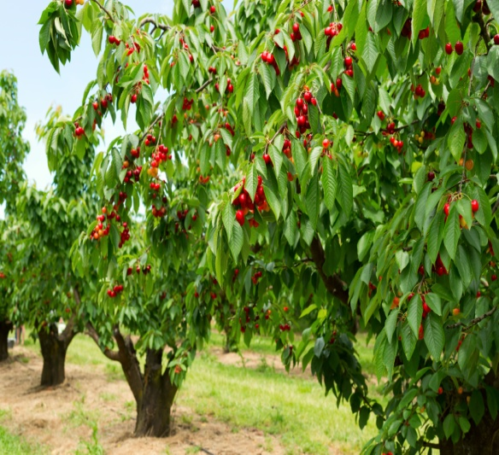
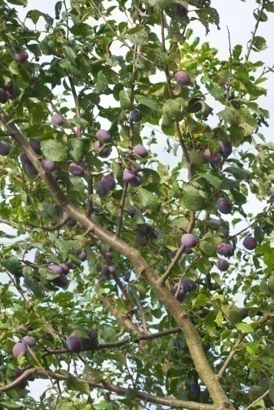
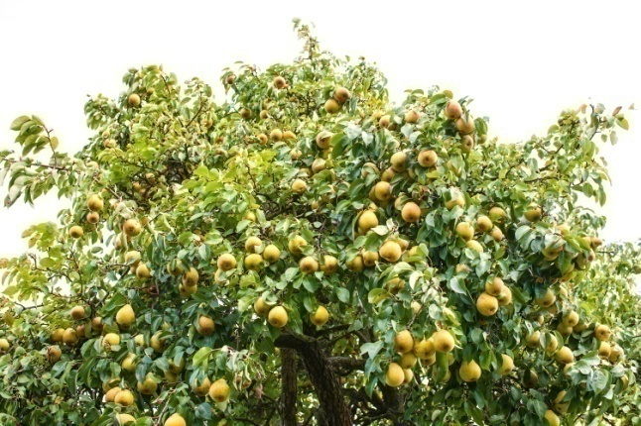
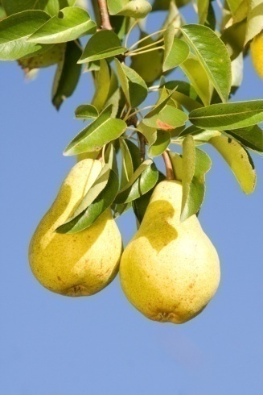
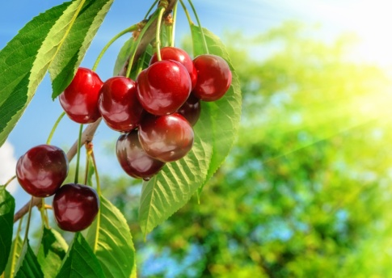
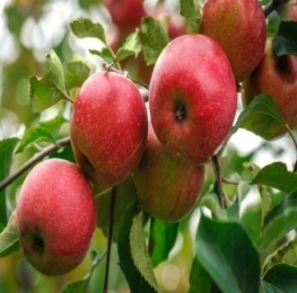
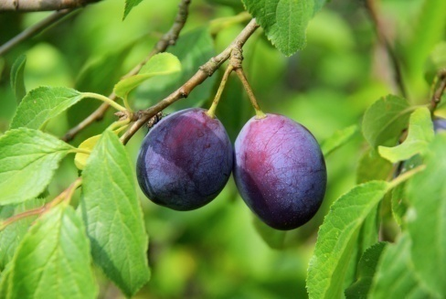
apple tree
cherry tree
pear tree
plum tree

Slide 9
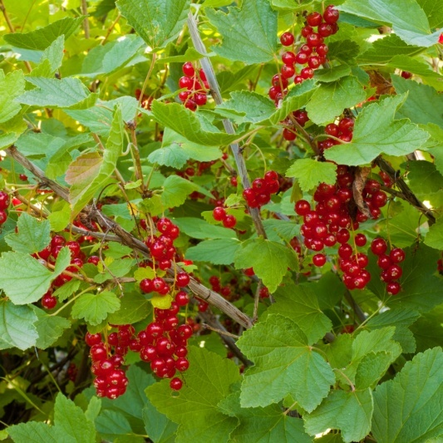
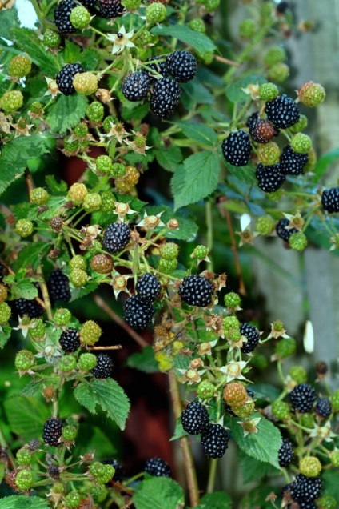
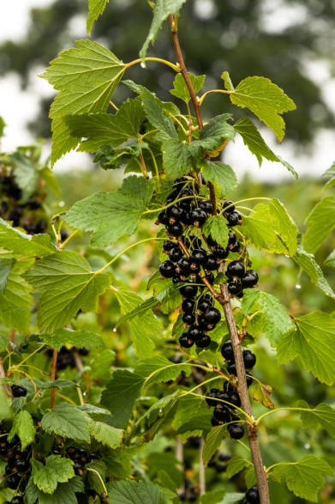
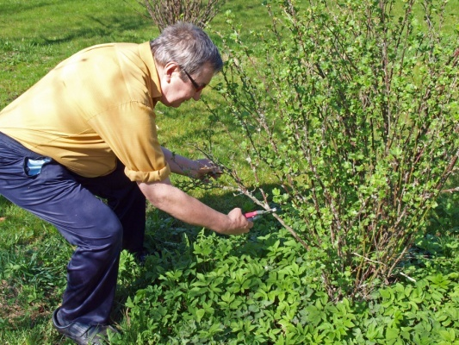
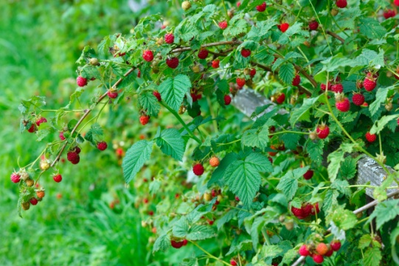
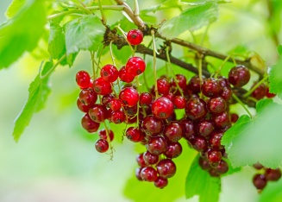

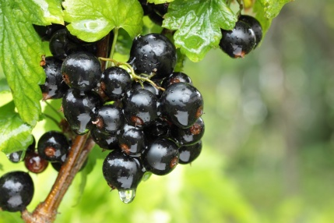
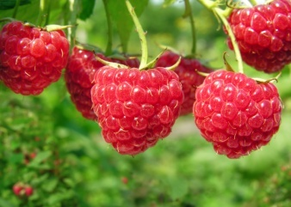
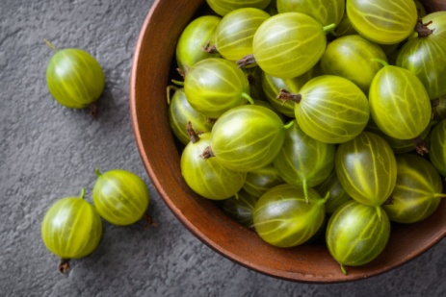
redcurrant bush
blackcurrant
bush
raspberry
bush
blackberry
bush
gooseberry
bush

Slide 10
BLACK
GREEN
RED
blackberries
blackcurrants
raspberries
redcurrants
gooseberries

Slide 11


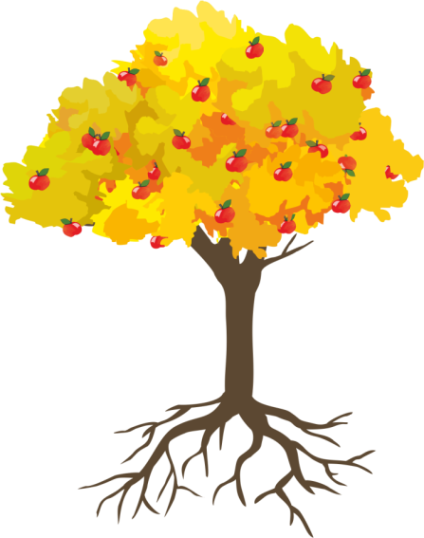

Is it a tree or a bush?
Well Done!!!
tree
bush

Slide 12
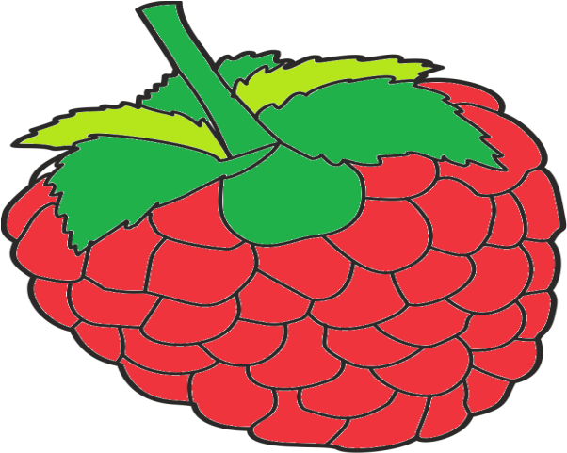
What is it?
ONE RASPBERRY

Slide 13
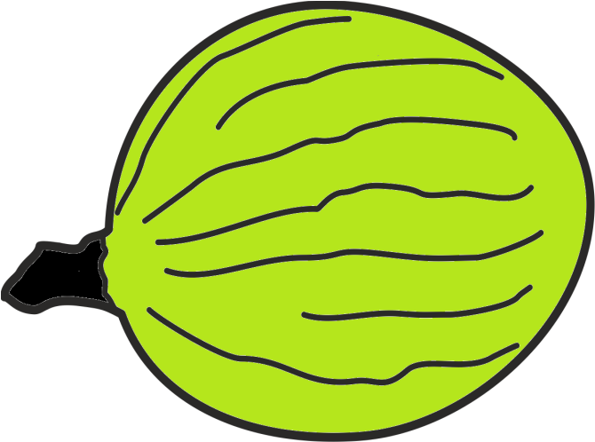
What is it?
ONE GOOSEBERRY

Slide 14
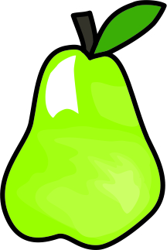
What are they?
THREE PEARS

Slide 15
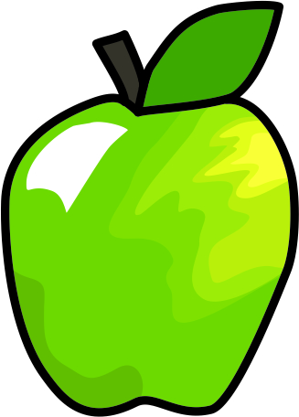
What are they?
TWO APPLES

Slide 16
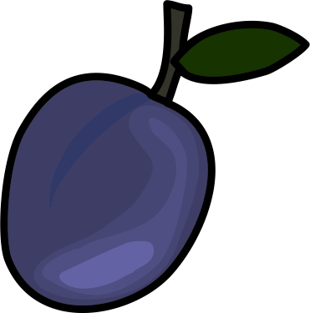
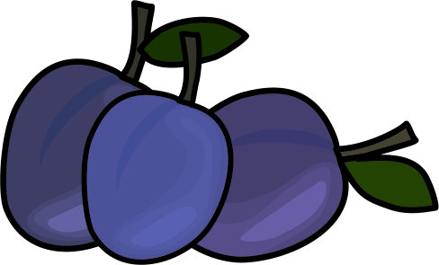


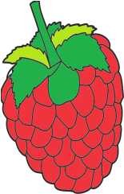



one
plum
one
plums
one
three
apple
apples
four
five
raspberry
raspberries

Slide 17
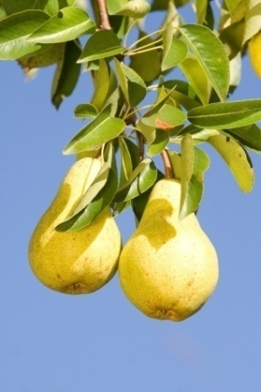
like
love
don’t like
hate
I

Slide 18


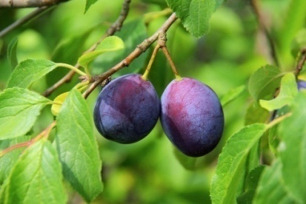




I
like
love
don’t like
hate

Slide 19
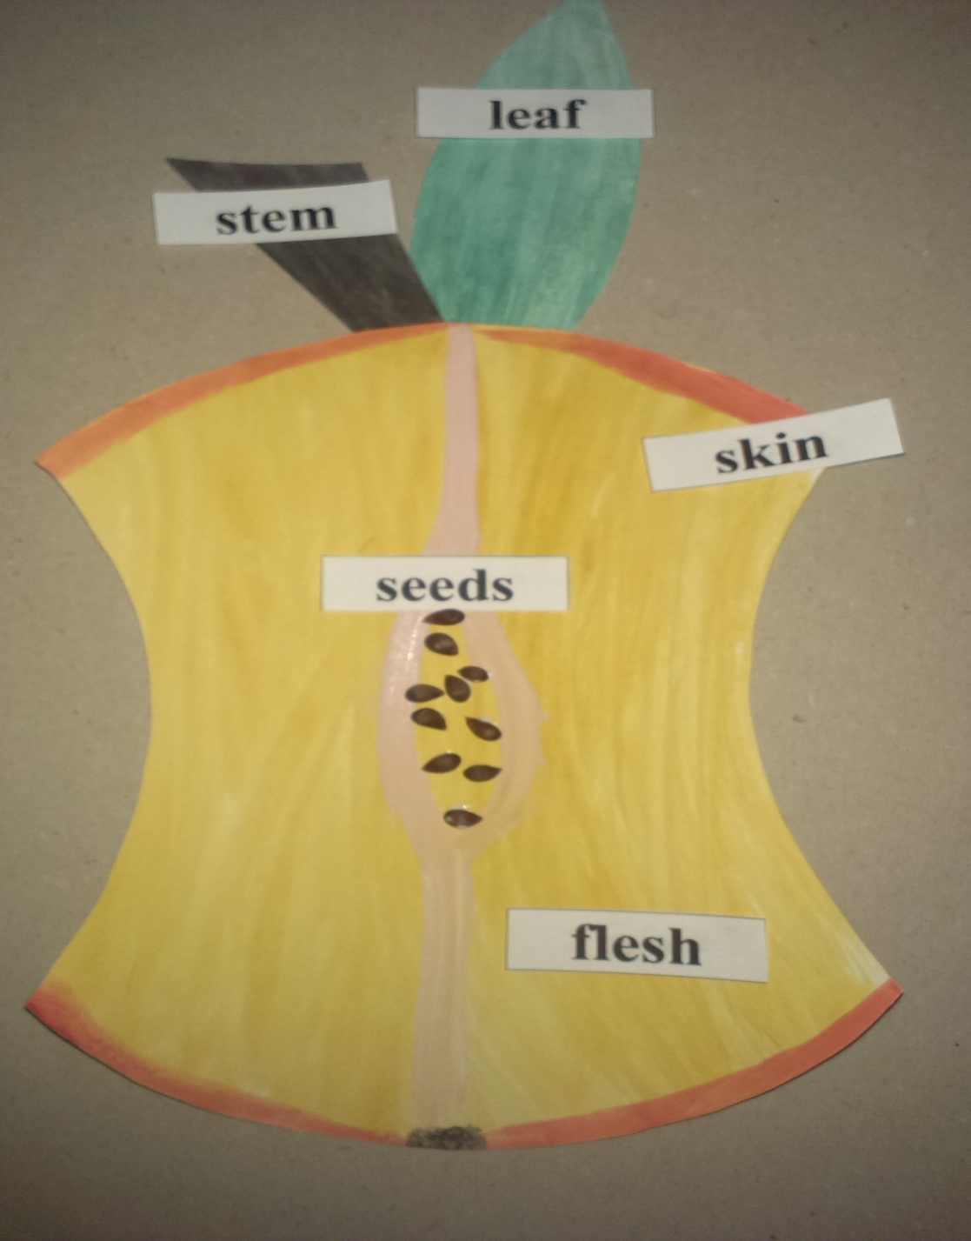
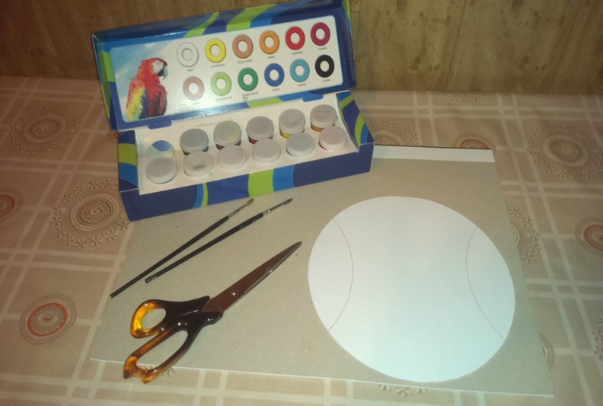
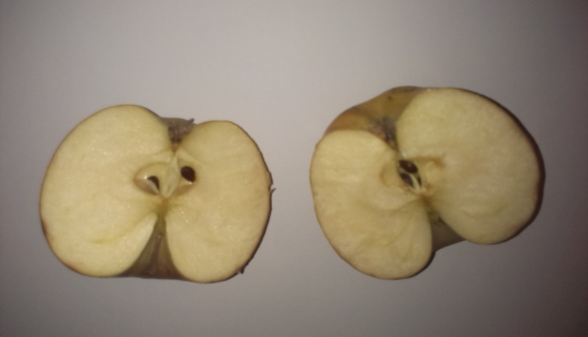
CREATIVE CORNER

